Slide 1
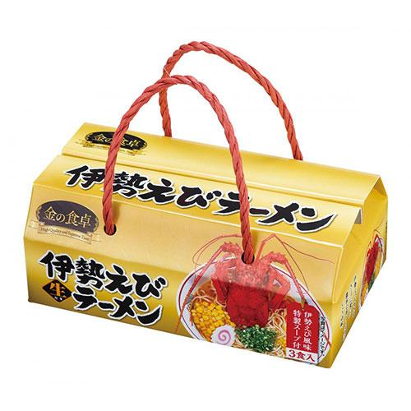
【提案書】
金の食卓 伊勢海老らーめん3食組 ※税率8％
高級食材である伊勢海老を贅沢に使ったコクと旨みのあるスープが特徴のラーメン3食組。親しみやすいデザインのパッケージは持ち手も付いているため、イベントの特典用などにも最適！
特徴
納期
納期スペース
仕様
包装 : 持ち手付化粧箱入り
注意事項 : 賞味期間：60日(常温)
備考 : ＜セット内容＞ 麺110g×3 スープ30g×3
お見積
お見積りスペース

